Slide 1
2.2 逻辑函数表达式的形式
2.2.1 逻辑函数表达式的形式
2.2.2 最小项与最小项表达式
2.2.3 最大项与最大项表达式

Slide 2
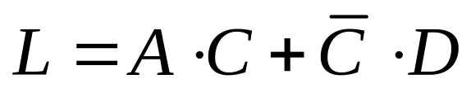

2.2 逻辑函数表达式的形式
2.2.1 逻辑函数表达式的基本形式
1、与-或表达式
若干与项进行或逻辑运算构成的表达式。由与运算符和或运算符连接起来。
2、或-与表达式
若干或项进行与逻辑运算构成的表达式。由或运算符和与运算符连接起来。
通常表达式为混合形式
经过变换可转换为上述两种基本形式
Notes:
图中看出，谐波次数越高，幅值分量越小，对原波形的贡献越小，所以在一定条件下可忽略高次谐波。

Slide 3
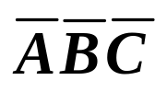
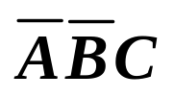
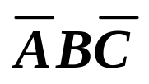
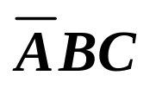
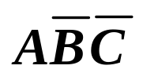



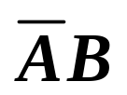
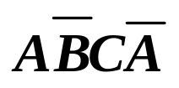
2.2 .2 最小项与最小项表达式
1. 最小项的定义和性质
n个变量X_{1,} X_{2,} …, X_{n}的最小项是n个因子的乘积，每个变量
都以它的原变量或非变量的形式在乘积项中出现，且仅出
现一次。一般n个变量的最小项应有2^{n}个。
例如，A、B、C三个逻辑变量的最小项有（2³＝）8个，即
、
、
、
、
、
、
、
、A(B+C)等则不是最小项。
、

Slide 4












2、最小项的性质
三个变量的所有最小项的真值表
0 | 0 | 0 | 1 | 0 | 0 | 0 | 0 | 0 | 0 | 0
0 | 0 | 1 | 0 | 1 | 0 | 0 | 0 | 0 | 0 | 0
0 | 1 | 0 | 0 | 0 | 1 | 0 | 0 | 0 | 0 | 0
0 | 1 | 1 | 0 | 0 | 0 | 1 | 0 | 0 | 0 | 0
1 | 0 | 0 | 0 | 0 | 0 | 0 | 1 | 0 | 0 | 0
1 | 0 | 1 | 0 | 0 | 0 | 0 | 0 | 1 | 0 | 0
1 | 1 | 0 | 0 | 0 | 0 | 0 | 0 | 0 | 1 | 0
1 | 1 | 1 | 0 | 0 | 0 | 0 | 0 | 0 | 0 | 1
对于任意一个最小项，只有一组变量取值使得它的值为1；
任意两个最小项的乘积为0；
全体最小项之和为1。

Slide 5
3、最小项的编号
三个变量的所有最小项的真值表
m₀
m₁
m₂
m₃
m₄
m₅
m₆
m₇
0 | 0 | 0 | 1 | 0 | 0 | 0 | 0 | 0 | 0 | 0
0 | 0 | 1 | 0 | 1 | 0 | 0 | 0 | 0 | 0 | 0
0 | 1 | 0 | 0 | 0 | 1 | 0 | 0 | 0 | 0 | 0
0 | 1 | 1 | 0 | 0 | 0 | 1 | 0 | 0 | 0 | 0
1 | 0 | 0 | 0 | 0 | 0 | 0 | 1 | 0 | 0 | 0
1 | 0 | 1 | 0 | 0 | 0 | 0 | 0 | 1 | 0 | 0
1 | 1 | 0 | 0 | 0 | 0 | 0 | 0 | 0 | 1 | 0
1 | 1 | 1 | 0 | 0 | 0 | 0 | 0 | 0 | 0 | 1
最小项的表示：通常用m_{i}表示最小项，m 表示最小项,下标i为最小项号。
Notes:
图中看出，谐波次数越高，幅值分量越小，对原波形的贡献越小，所以在一定条件下可忽略高次谐波。

Slide 6
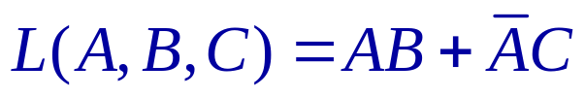
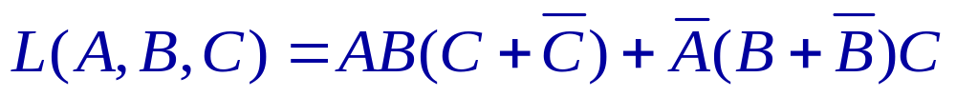
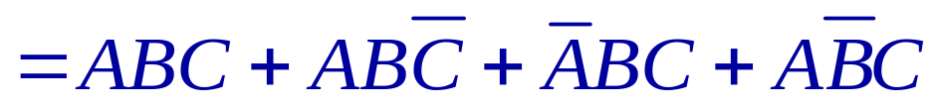
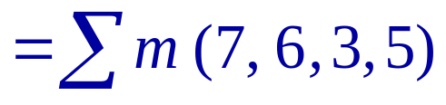
2. 最小项表达式
由若干最小项相或构成的表达式，也称为标准与-或式。
为“与或”逻辑表达式；
在“与或”式中的每个乘积项都是最小项。
例1 将
化成最小项表达式
= m₇＋m₆＋m₃＋m₅

Slide 7
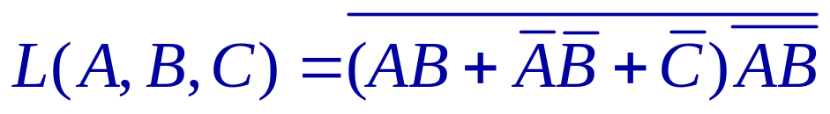
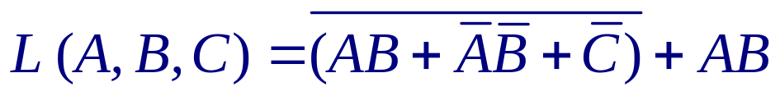
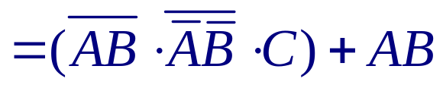
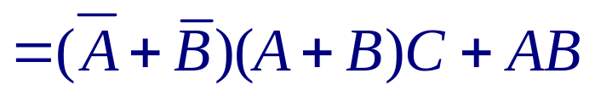
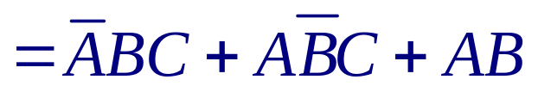
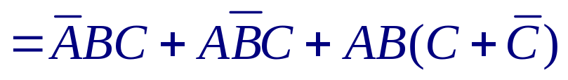

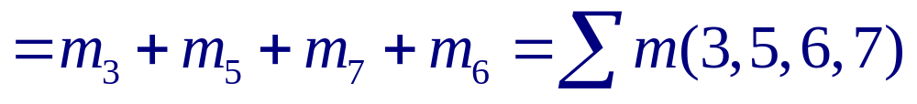
例2 将
化成最小项表达式
a.去掉非号
b.去括号

Slide 8
2.2.2 最大项与最大项表达式
1. 最大项的定义和性质
n个变量X_{1,} X_{2,} …, X_{n}的最大项是n个因子或相，每个变量
都以它的原变量或非变量的形式在或项中出现，且仅出
现一次。一般n个变量的最大项应有2^{n}个。
例如，A、B、C三个逻辑变量的最大项有（2³＝）8个，即

Slide 9
1. 最大项的定义和性质
最大项的表示：通常用M_{i}表示最大项，M 表示最大项,下标i为最大项号。
最大项的性质：
对于任意一个最大项，只有一组变量取值使得它的值为0；
任意两个最大项的之和为1；
全体最大项之积为0。
2. 最小项和最大项的关系
两者之间为互补关系： m_{i} = M_{i} ，或者M_{i} = m_{i}

Slide 10
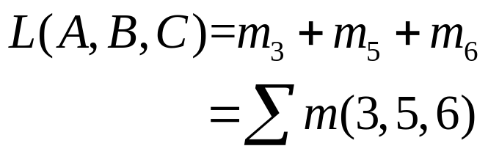
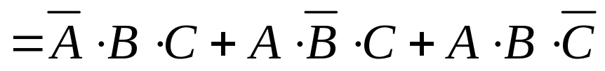
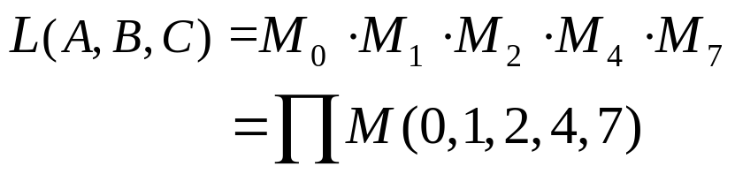
例: 逻辑电路的真值表如右，写出最小项和最大项表达式。
最小项表达式：
将L＝1的各个最小项相加
A B C |  |  | L
0 | 0 | 0 | 0
0 | 0 | 1 | 0
0 | 1 | 0 | 0
0 | 1 | 1 | 1→ m₃
1 | 0 | 0 | 0
1 | 0 | 1 | 1→ m₅
1 | 1 | 0 | 1→ m₆
1 | 1 | 1 | 0
最大项表达式：
将L＝0的各个最大项相乘

